Slide 1
平行线分线段成比例
第四章 图形的相似
WWW.PPT818.COM

Slide 2
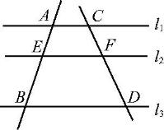

Slide 3
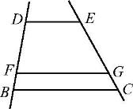
2.( 乐山中考 )如图,DE∥FG∥BC,若DB=4FB,则EG与GC的关系是( B )

Slide 4
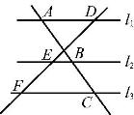

Slide 5
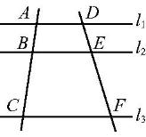

Slide 6
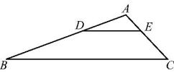
知识点2 平行线分线段成比例的推论
5.如图,在△ABC中,D,E分别为边AB,AC上的点,且DE∥BC,若AD=5,BD=10,AE=3,则CE的长为( B )
A.3 B.6
C.9 D.12

Slide 7
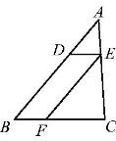
6.如图,三角形ABC中,D,E,F分别是AB,AC,BC上的点,且DE∥BC,EF∥AB,AD∶DB=1∶2,BC=30 cm,则FC的长为( B )
A.10 cm B.20 cm C.5 cm D.6 cm

Slide 8
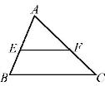

Slide 9
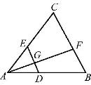
8.如图,在△ABC中,D,E分别为AB,AC边上的点,DE∥BC,F为BC边上一点,连接AF交DE于点G,则下列结论中一定正确的是( C )

Slide 10
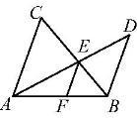
9.如图,AC∥BD,AD与BC交于点E,过点E作EF∥BD,交线段AB于点F,则下列各式错误的是( D )
A.4 B.3 C.2 D.1

Slide 11
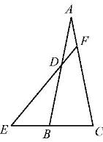
10.如图,△ABC是等腰三角形,AB=AC=3,BC=1.点D在AB边上,点E在CB的延长线上,已知AD=1,BE=1,连接ED并延长交AC于点F,则线段AF的长为( B )

Slide 12
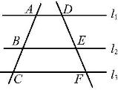

Slide 13
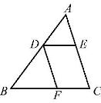
12.如图,在△ABC中,D,E,F分别是AB,AC,BC上的点,且DE∥BC,DF∥AC,AE∶EC=3∶4,BC=21,求BF的长.

Slide 14
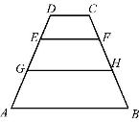
13.如图,DC∥EF∥GH∥AB,AB=12,CD=6,DE∶EG∶GA=3∶4∶5.求EF和GH的长.

